Slide 1
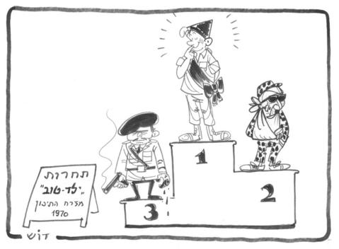
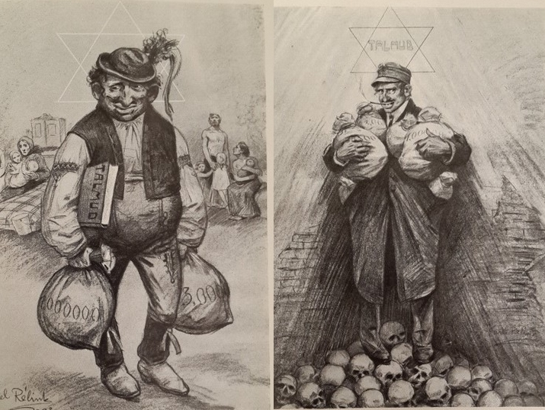
למידה ותרגול מיומנויות – מקור חזותי

Slide 2
ניתוח קריקטורה
איתור פרטים בתמונה וקביעת משמעותם
הסבר תפיסת עולמו של הצייר ומטרותיו
ידע אודות התקופה

Slide 3
שלבים לניתוח מקורות חזותיים (תמונה, ציור, כרזה)
שלב א: זיהוי פרטים
מה הפרטים שאתם רואים בתמונה? (זיהוי דמויות,מראה, חפצים, מבנים).
מהו נושא התמונה?
היכן נוצרה?
מתי?
מי האמן?
שלב ב: תוכן,פענוח ופרשנות
מהו הסיפור שמספרת התמונה? (המללת התמונה ומציאת הקשר בין פרטיה).
מה רעיון המרכזי\המסר המובע בתמונה?
מה אפשר ללמוד ממנה על התקופה? האירועים? האנשים? האידאולוגיה ? המקום?
שלב ג: מבט אישי וביקורתי
אילו רגשות\ תחושות מעוררת בך התמונה?
אילו מחשבות מעוררת בך התמונה?
האם לדעתך יש לתמונה מסר סמוי? מהו?
חבר לתמונה כותרת שתביע את המסר שלה.

Slide 4
קריקטורות של אריה נבון על בריטים ומעפילים.
מקור חזותי
הבט בקריקטורה שלפניך
כיצד מוצגת ההעפלה בקריקטורה זו ?
כתוב כותרת לקריקטורה.
מה לדעתך המסר של הקריקטוריסט?
הצי הבריטי מנצח 1945

